Slide 1


PHÒNG GD & ĐT QUẬN LONG BIÊN
TRƯỜNG TIỂU HỌC BỒ ĐỀ
NÀM
MÔN TIẾNG VIỆT – LỚP 1
BÀI 34: am ăm âm

Slide 2

TIẾT 1
NÀM

Slide 3

ÔN BÀI CŨ

Slide 4
en, ên, in, un
sen, mịn, nến, cún, nghển
đèn pin, ngọn nến, cún con

Slide 5
Con gì tên rõ là “cha”
Có chứa chữ sốnhìn qua ngỡ rùa?
Con gì quen vẻ già nua
Bốn chân ngắn ngủn, thỏ thua chả ngờ?

Slide 7
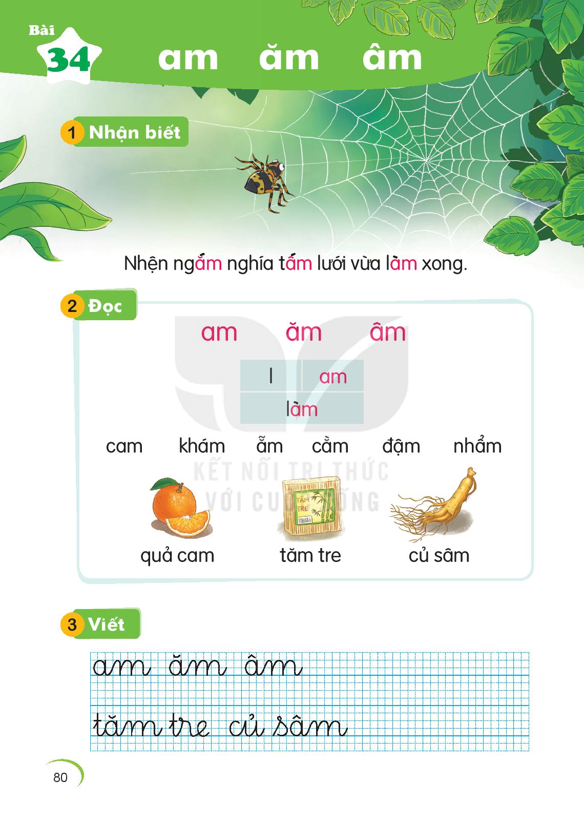
Nhện ngắm nghía tấm lưới vừa làm xong.
Nhện ngắm nghía tấm lưới vừa làm xong.

Slide 8

am ăm âm
am ăm âm
l
am
làm
cam
khám
ẵm
cằm
đậm
nhẩm

Slide 9
quả cam
quả cam
tăm tre
tăm tre
củ sâm
củ sâm

Slide 10
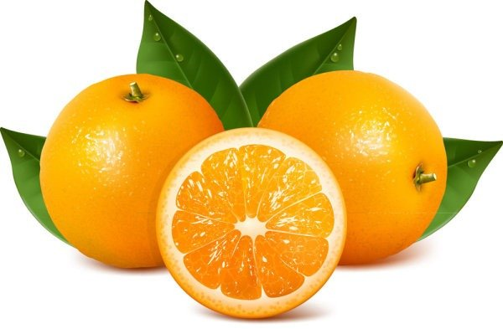
quả cam

Slide 11
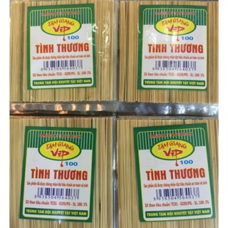
tăm tre

Slide 12
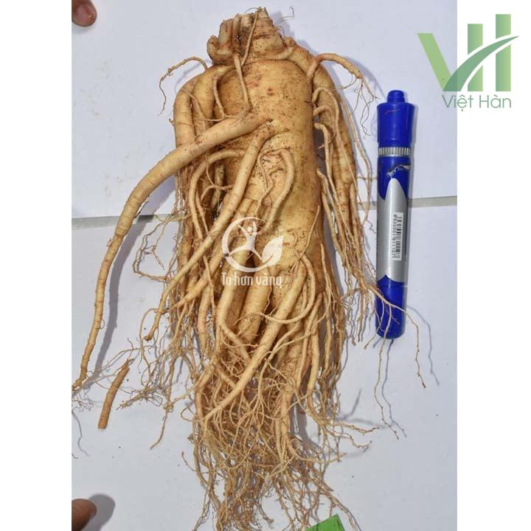
củ sâm

Slide 13
quả cam
tăm tre
củ sâm

Slide 14

am ăm âm
l
am
làm
cam
khám
ẵm
cằm
đậm
nhẩm
quả cam
tăm tre
củ sâm

Slide 15








Thư Giãn

Slide 16

Viết bảng con

Slide 17
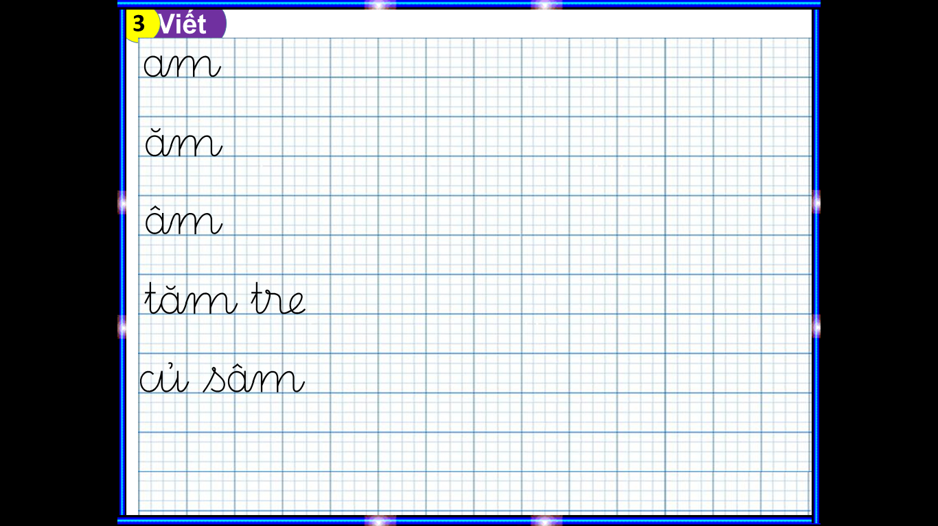
3
Viết

Slide 18
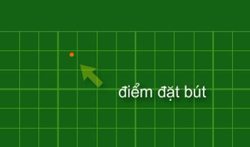

Slide 19
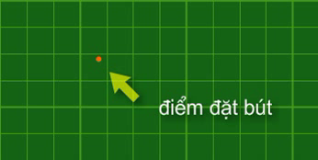

Slide 20
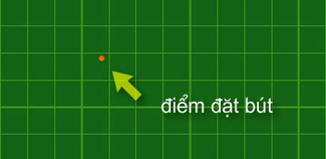

Slide 21


Slide 22


Slide 23
TIẾT 2
NÀM

Slide 24


LuyÖn viÕt vë

Slide 25
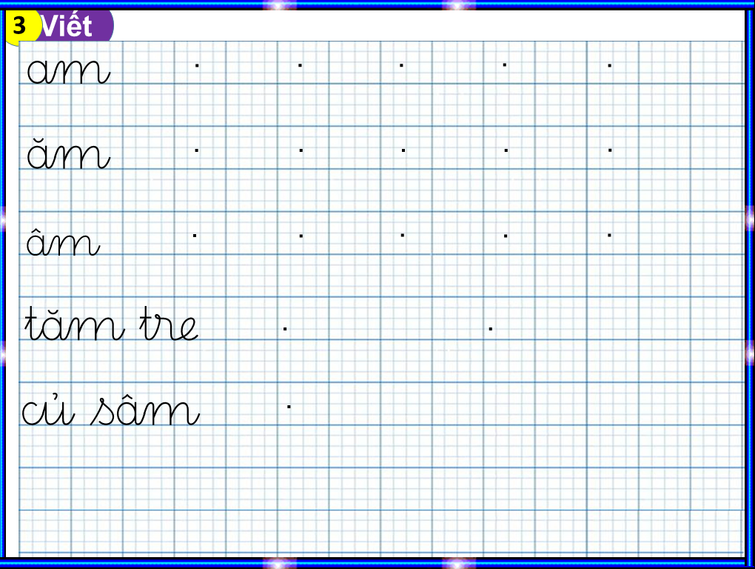

Slide 26
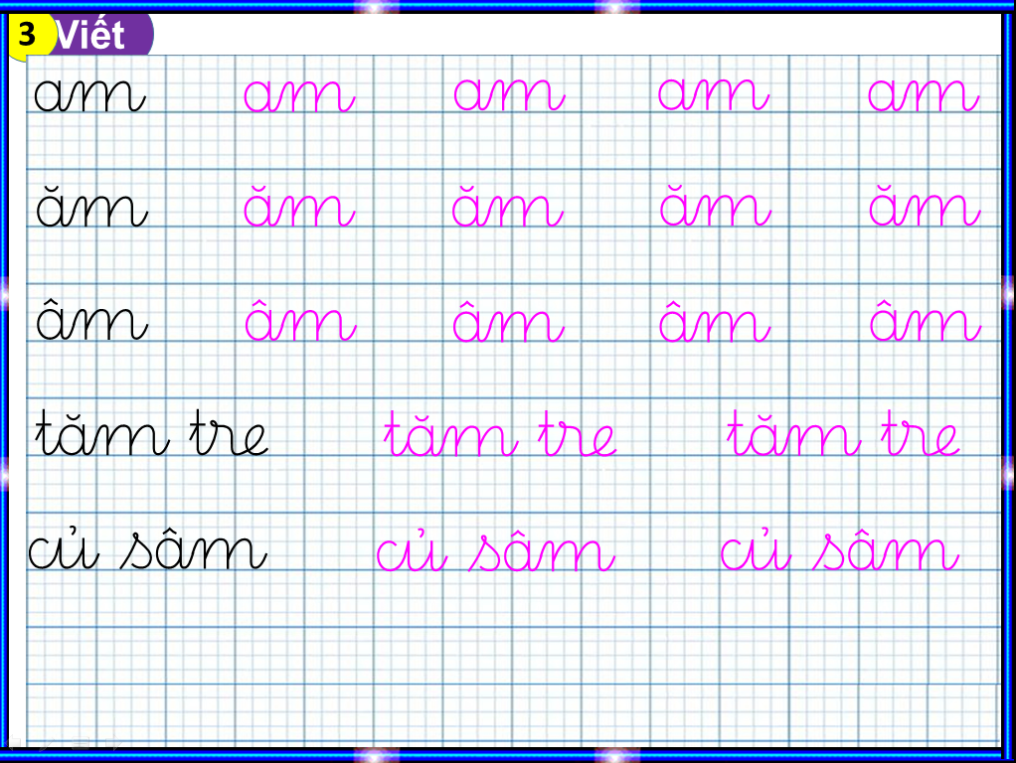

Slide 27
Thư Giãn

Slide 28

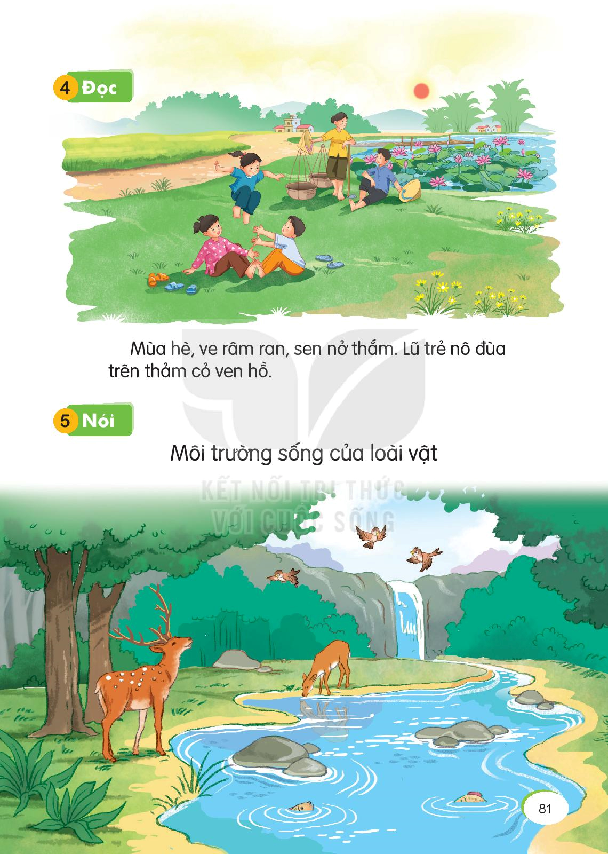
Mùa hè, ve râm ran, sen nở thắm. Lũ trẻ nô đùa trên thảm cỏ ven hồ.

Slide 29
Mùa hè, ve râm ran, sen nở thắm. Lũ trẻ nô đùa trên thảm cỏ ven hồ.
2
Mùa hè, ve râm ran, sen nở thắm. Lũ trẻ nô đùa trên thảm cỏ ven hồ.
1

Slide 30

Môi trường sống của loài vật

Slide 31
am ăm âm
l
am
làm
cam
khám
ẵm
cằm
đậm
nhẩm
quả cam
tăm tre
củ sâm
Mùa hè, ve râm ran, sen nở thắm. Lũ trẻ nô đùa trên thảm cỏ ven hồ.

Slide 32




TRÒ CHƠI
CỦNG CỐ
THỎ CON TÌM MẸ!
ăm
chăm chỉ

Slide 33


am
quả trám
số tám
chăm chỉ
ăm
âm
tô đậm
con tằm

Slide 34


Bài học kết thúc. Cảm ơn các con! .

